Slide 1
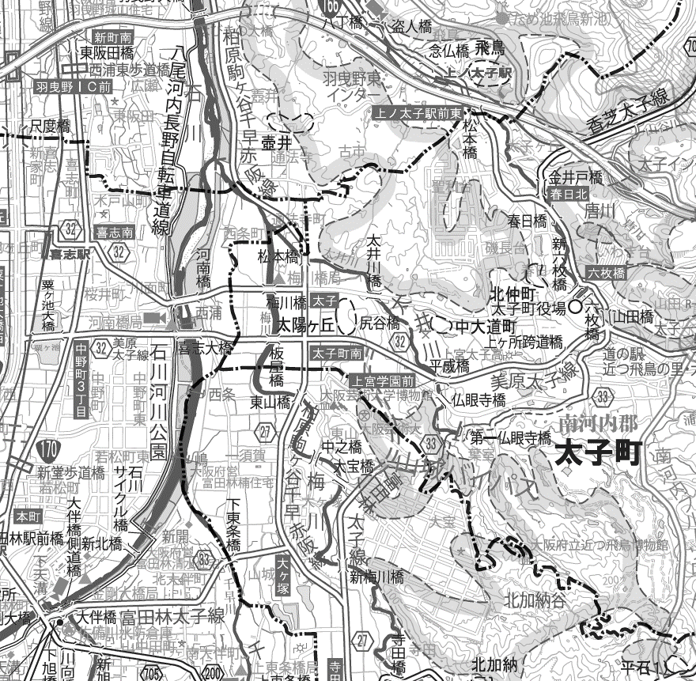

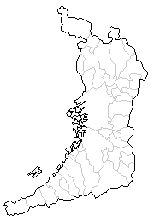
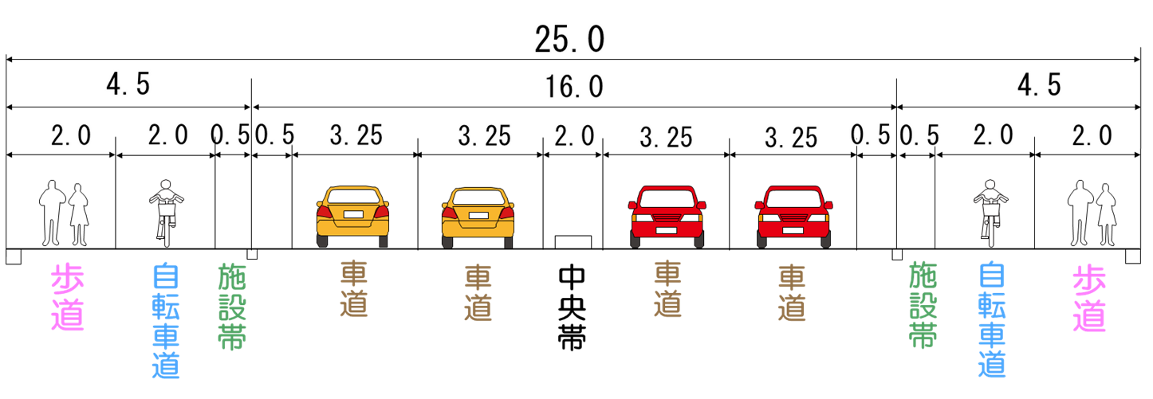
府道 柏原駒ヶ谷千早赤阪線（山城バイパス）
事業概要
位置図
【事業目的・整備効果】
○本事業は、太子町と河南町を南北に結ぶバイパスを整備することで、主要渋滞
箇所（太子町南交差点）の渋滞を緩和するとともに、広域緊急交通路である
南阪奈道路や府道美原太子線へのアクセスを向上することで、防災機能の強化
を図ることが目的です。
○また、現道においては、一部区間で歩道が未整備であり、大型車の通行も多く
歩行者等の安全面に課題があることから、本事業区間では、連続的に歩道整備
を行うとともに、本バイパスへ交通転換が図られることで、歩行者等の安全確保に
寄与します。
【事業箇所】
南河内郡太子町大字太子～南河内郡河南町大字大宝
【設計概要】
延長：1.2km 幅員：10.0m（2車線）
←石川
南阪奈道路
太子町南交差点
（主要渋滞箇所）
太子町
170
美原太子線
柏原駒ヶ谷千早赤阪線
事業中区間
L=1.2km
標準横断図
事業箇所
［単位：m］
10.0
河南町
2.5
0.75
3.0
3.0
0.75
歩道
路肩
車道
車道
路肩
その他
【問い合わせ先】
都市整備部 道路室 道路整備課 建設グループ (06－6944－9276)

